Slide 1


Slide 2

审题分析
1.题目背景：本题为广州市2020年中考试卷第25题，是二次函数综合题，本题考察了二次函数顶点坐标、增减性及对称性、待定系数法求一次函数解析式、一次函数图象的性质及三角形面积公式。
2.题目难点：
计算量偏大
显性条件少
没有图象
常规解题法不易解决

Slide 3

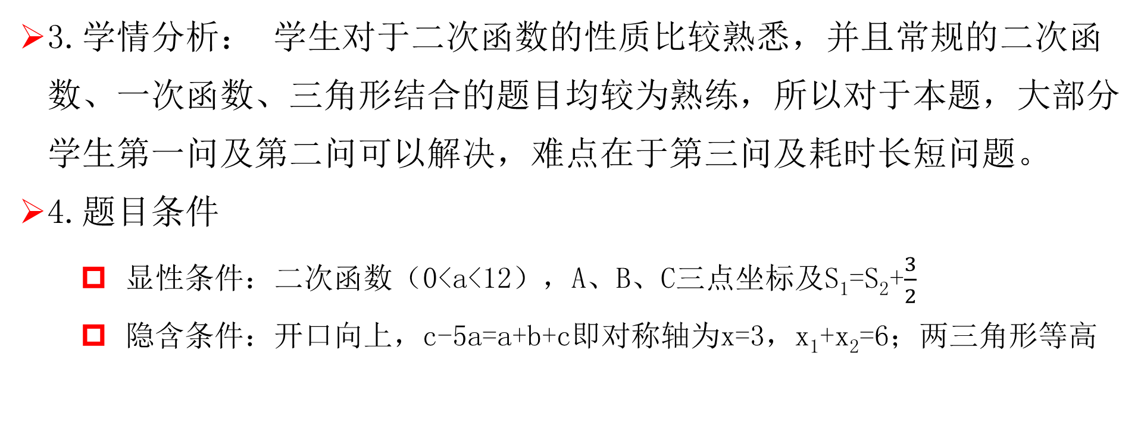
审题分析
3.学情分析： 学生对于二次函数的性质比较熟悉，并且常规的二次函数、一次函数、三角形结合的题目均较为熟练，所以对于本题，大部分学生第一问及第二问可以解决，难点在于第三问及耗时长短问题。
4.题目条件
显性条件：二次函数（0<a<12），A、B、C三点坐标及S₁=S₂+$\frac{3}{2}$
隐含条件：开口向上，c-5a=a+b+c即对称轴为x=3，x₁+x₂=6；两三角形等高

Slide 4

解题过程
解：把A(1,c-5a)代入抛物线得：
c-5a=a+b+c
即b=-6a

Slide 5
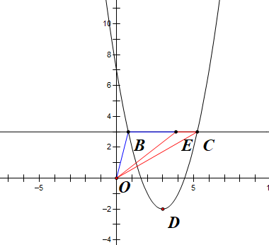

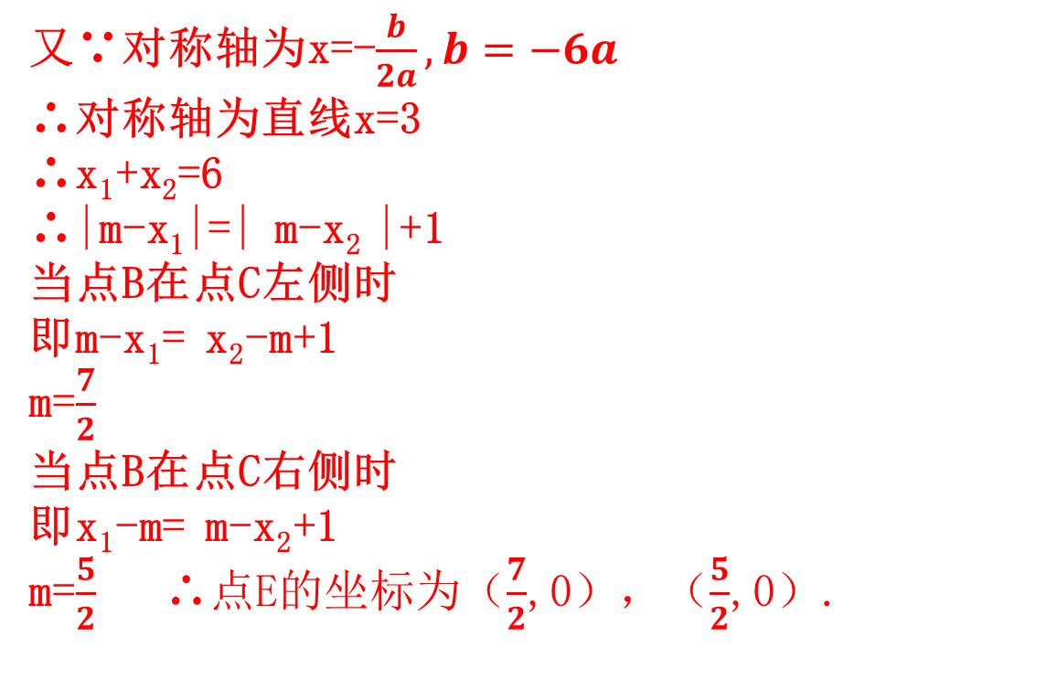
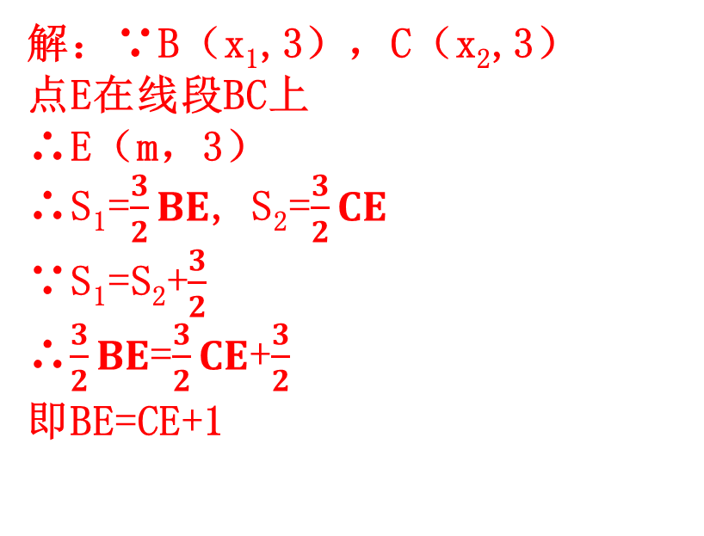
解题过程
又∵对称轴为x=-$\frac{b}{2a},b=−6a$
∴对称轴为直线x=3
∴x₁+x₂=6
∴|m-x₁|=| m-x₂ |+1
当点B在点C左侧时
即m-x₁= x₂-m+1
m=$\frac{7}{2}$
当点B在点C右侧时
即x₁-m= m-x₂+1
m=$\frac{5}{2}$ ∴点E的坐标为（$\frac{7}{2}$,0），（$\frac{5}{2}$,0）.
解：∵B（x₁,3），C（x₂,3）
点E在线段BC上
∴E（m，3）
∴S₁=$\frac{3}{2}BE$, S₂=$\frac{3}{2}CE$
∵S₁=S₂+$\frac{3}{2}$
∴$\frac{3}{2}BE$=$\frac{3}{2}CE$+$\frac{3}{2}$
即BE=CE+1

Slide 6
解题过程

Slide 7
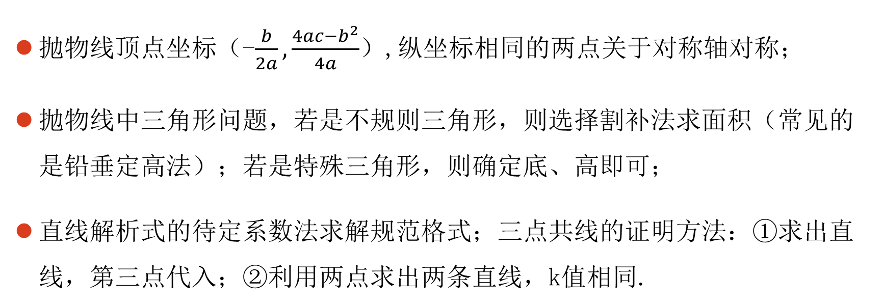
归纳小结
抛物线顶点坐标（-$\frac{b}{2a},\frac{4ac−b^{2}}{4a}$）,纵坐标相同的两点关于对称轴对称；
抛物线中三角形问题，若是不规则三角形，则选择割补法求面积（常见的是铅垂定高法）；若是特殊三角形，则确定底、高即可；
直线解析式的待定系数法求解规范格式；三点共线的证明方法：①求出直线，第三点代入；②利用两点求出两条直线，k值相同.

